Slide 1


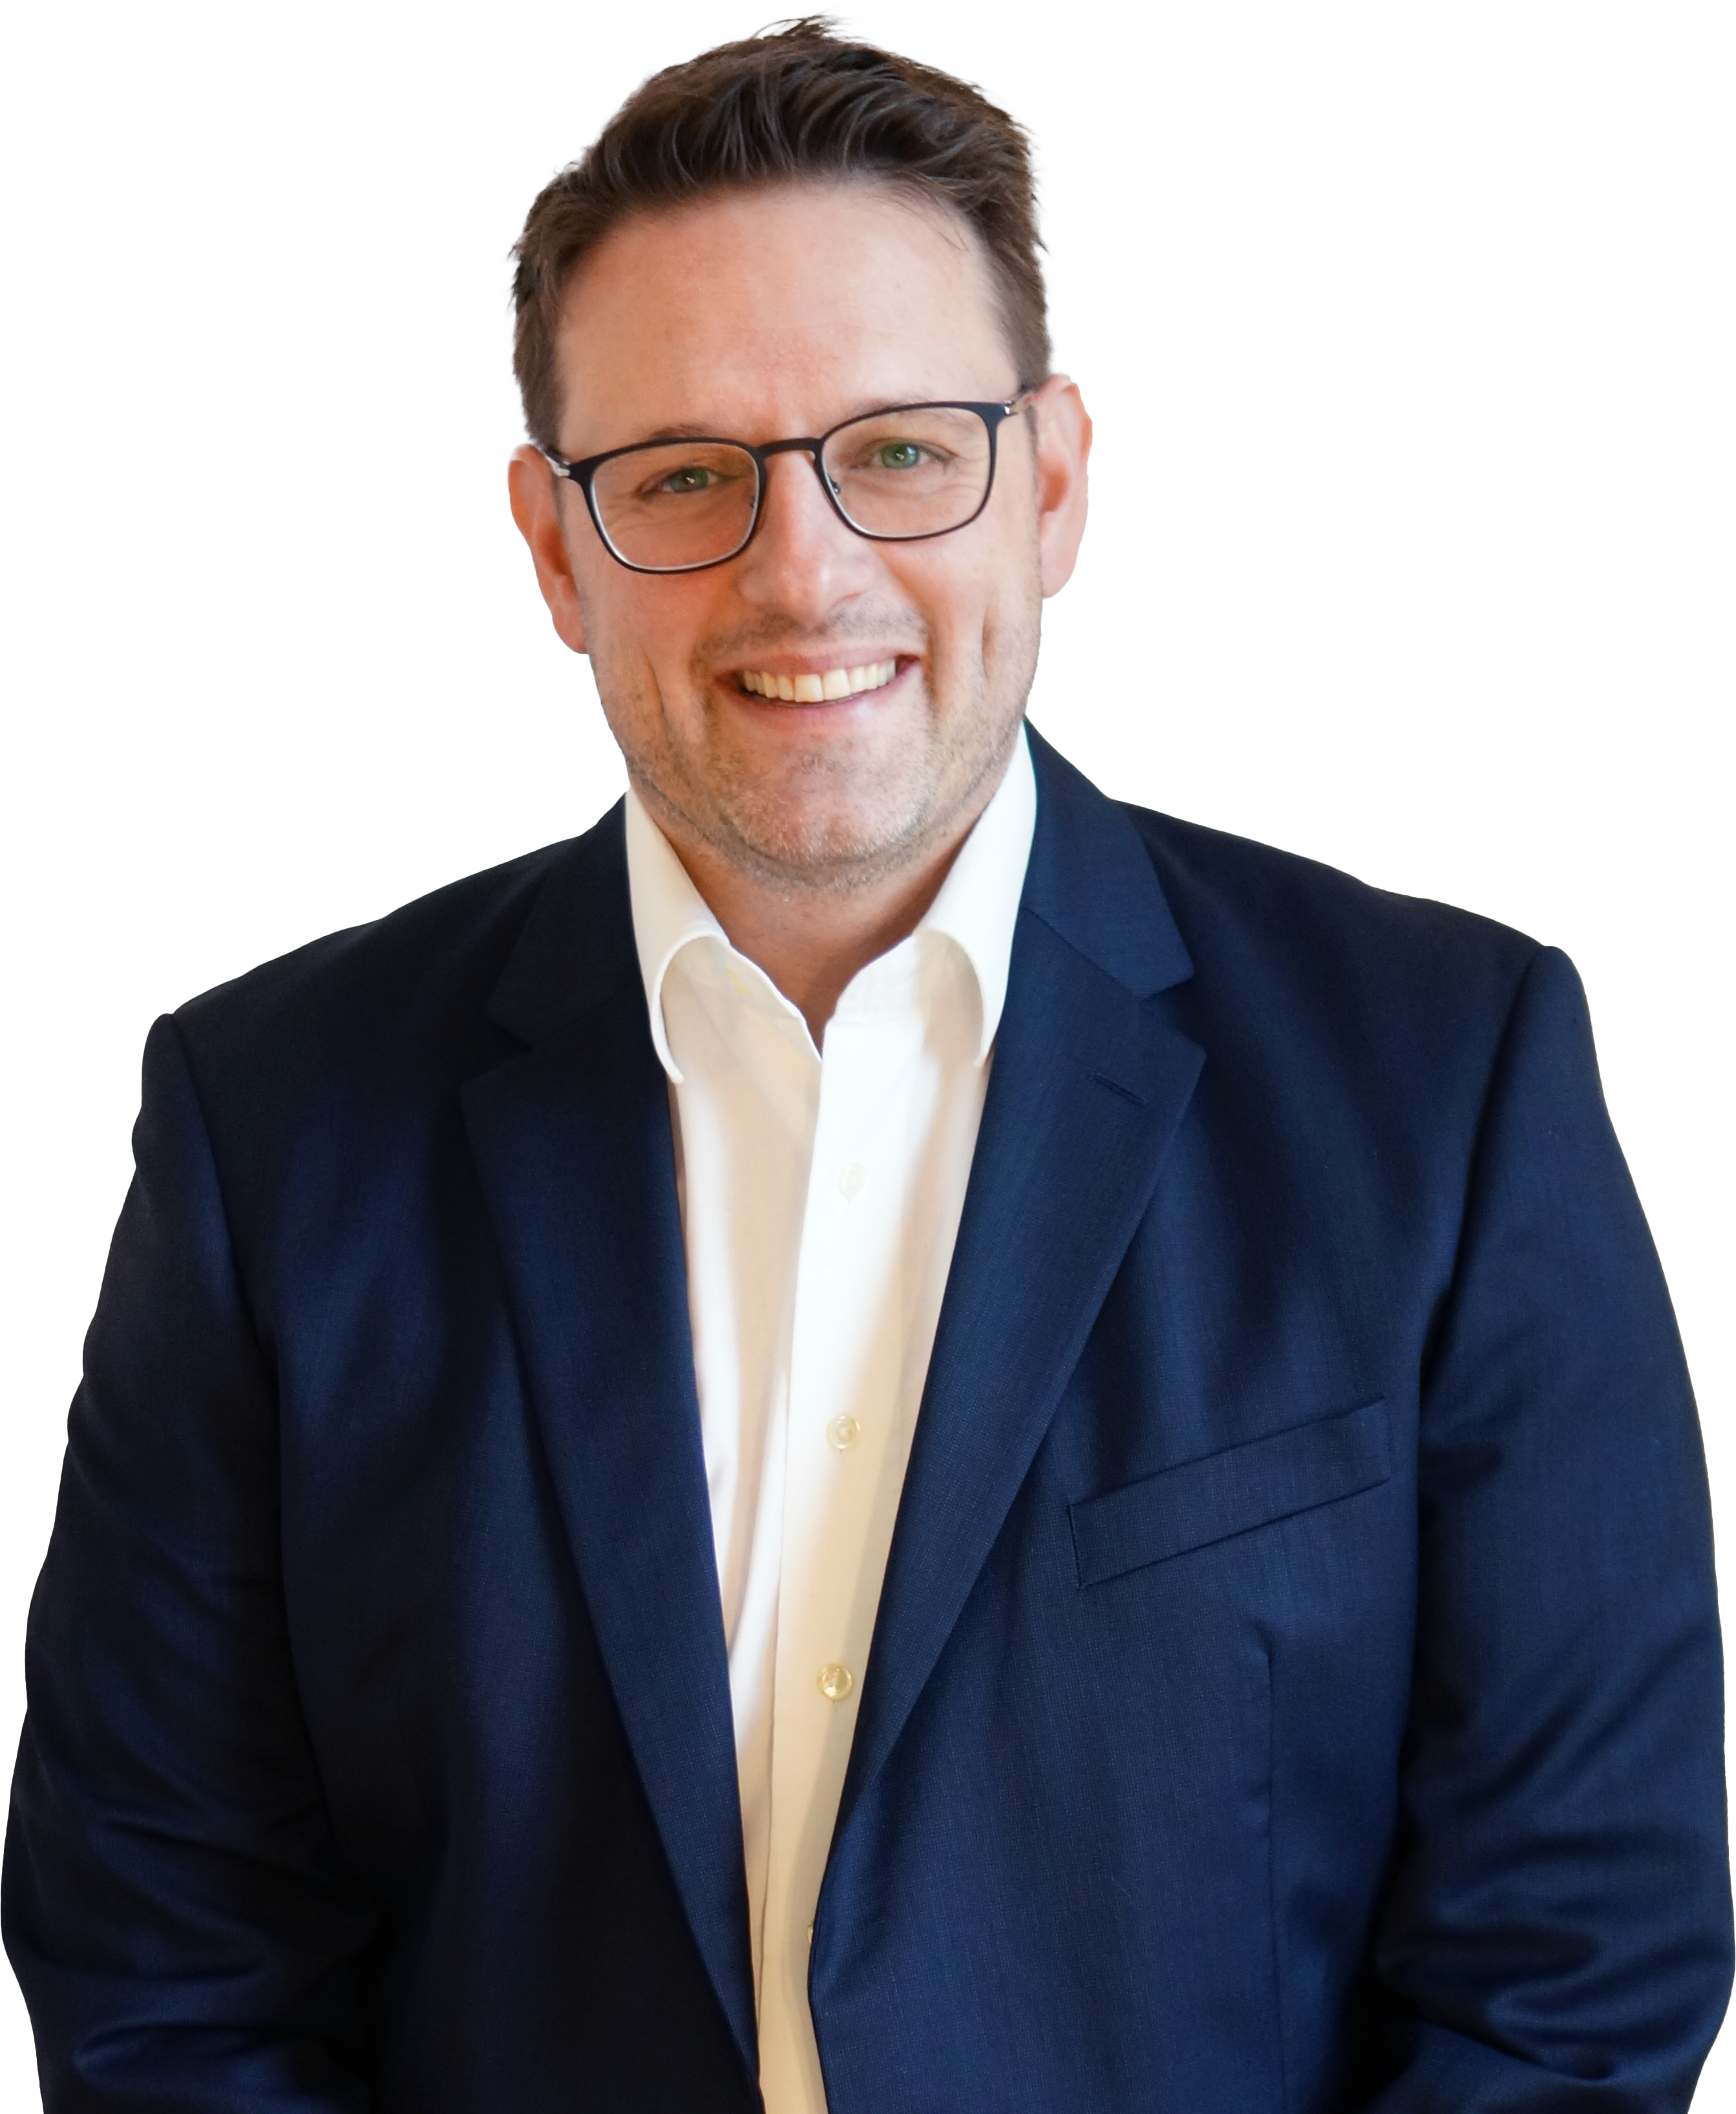


    Tobias Kieltsch
Beraterprofil
Programm Manager | PMO Projektleitung und Prozessdesigner Führungspersönlichkeit mit Macher-Gen C-Level-Sparringspartner KI Prozessberater Interim Management
Berufserfahrung
3 Jahre Geschäftsführer (COO) der adnymics GmbH Co-Founder des Business Hub 151.works 2 Jahre stellvertretende Regionalleitung bei der DHL Inhouse Consulting im Projekt Packstation Head of Operations und Projektmanagement im Same-Day-Delivery Umfeld Lean Manager Continuous Improvement | European Supply Chain Excellence Award Winner Mehr als 16 Jahre Lebens-, Berufs- und Projekterfahrung
Referenzauszug
Branchen / Zielgruppen
Digitale Geschäftsideen Transport und Mobilität nachhaltige Geschäftsmodelle
Persönlichkeit
Hands-on-Mentalität Schnelle Auffassungsgabe & rasches Onboarding
Philipp Walz, Head of Product Development & Co-Founder, tiramizoo GmbH
"Tobias is a highly skilled and business-driven individual who has a passion for building and leading teams. In addition he has a strong background in logistics and can quickly support even the most complex logistical challenges."
Jascha Waffender, Director Out of Home, GLS Germany GmbH & CO OHG
"Mit Tobias haben wir einen sehr erfahrenen Manager gewonnen. Er vereint Managementfähigkeiten, ein starkes Projekt- und Programmmanagement mit einem Hands-On Ansatz, der ihn sehr umsetzungsstark macht. Ich kann Tobias uneingeschränkt weiterempfehlen.“
Dominik Romer, Geschäftsführung, adnymics GmbH
"Tobias hat uns über mehrere Jahre unterstützt unsere gesamte Operations zu professionalisieren und ein entsprechendes Team aufzubauen. Absolute Empfehlung!"
Kontakt
Münchner Str. 19
D - 82229 Seefeld
Mobil +49 (0)160 964 18437
t.kieltsch@kieltsch-consulting.de
1

Slide 2
    Projekte strukturieren
Kontaktdaten
Geburtstag 02.07.1980 Anschrift Münchner Str. 19, 82229 Seefeld (nähe München) Telefon 0049 (0)160 96418437 Mail t.kieltsch@kieltsch-consulting.de Familienstand verheiratet, 2 Kinder
Lebenslauf
2014 - heute Tobias Kieltsch, Consulting Projektmanagement | PMO & Portfolio Management Prozessmanagement Programm Management Logistikmanagement | Experte: Out-of-Home-Delivery Team- und Strukturaufbau Workshops | Team- und 1:1 Sessions Interim Management Gründungsberatung, Startup Coaching KI Prozessintegration | KI Umsetzungsraum 2017 - 2021 COO in Geschäftsführung adnymics GmbH Personalisierung im E-Commerce Operations | Operational Excellence Bestandskundenmanagement Customer Success Management Customer Care Management Einkauf Lieferantenmanagement 2015 - 2017 Leitung Operations & Projektmanagement tiramizoo GmbH Same Day Delivery | Zeitfensterzustellung Projektmanagement | PMO Operational Excellence Key Account Management, z.B. für Media-Saturn-Europe
2

Slide 3
    Umsetzung beschleunigen
→
2011 - 2014 Senior Manager Transportation Sky Deutschland GmbH Third Party Management, Receiver- und Smartcard-Logistik Supply Chain Management Dienstleistersteuerung, Stückguttransport DACH Tendermanagement 2008 - 2011 Stellvertretende Regionalleitung, Expansion Team Süd Deutsche Post Consult GmbH, DHL Projekt Packstation Logistik- und Rolloutplanung der DHL Packstationen Standortidentifikation und -akquise bauliche Vorbereitung inkl. Inbetriebnahme Dienstleistersteuerung
Ausbildung, Studium
2004 - 2008 Studium Logistik und Transportwesen Fontys University Venlo, Niederlande Abschluss: Diplom Ingenieur, Bachelor of Engineering
Fortbildungen | Netzwerke
2026 Gründung des Business Hubs 151.works 2023 Initiator des Netzwerks Kieltsch & Partner 2022 BAFA zertifizierter Gründungsberater, IHK Vorgründungscoach 2019 Betriebscontrolling 2013 Lean Management Administrator “Continuous Improvement” Institut für Wertschöpfungsexcellenz (IWEX) 2010 Diskussions- und Kommunikationstraining, München 2009 Projektmanagement Training, Frankfurt Tools | Software Microsoft Suite, Excel, Jira, Confluence, Miro, gängige KI Tools und mehr
Link Referenzübersicht 🔗
3

